Slide 1
Selected Resources for the Study & Research on Local Gazetteers
Tang Li
Public Services Librarian
East Asia Library, Yale University
March 19, 2013

Slide 2
Union Catalogues
Print
中國地方志聯合目錄. 北京 : 中華書局, 1985.
中華民國臺灣地區公藏方志目錄. 臺北市 : 漢學硏究資料及服務中心, 1985.
中国新编地方志目录. 北京 : 方志出版社, 1999.
Online
中國大陸各省地方志書目查詢系統

Slide 3
http://gis2.sinica.edu.tw/place/

Slide 4
Dictionaries
Gazetteers
中國地方志辭典. 合肥市 : 黄山书社, 1986.
中国方志大辞典. 杭州 : 浙江人民出版社, 1988.
中国方志通鉴. 北京:方志出版社, 2010.
Place Names
中国历史地名大辞典. 北京 : 中国社会科学出版社, 2005.
中国古今地名大词典. 上海 : 上海辞书出版社, 2005.
中国古今地名对照表. 上海 : 上海辞书出版社, 2010.
中华人民共和国地名大词典. 北京 : 商務印书馆, 1998-2002.

Slide 5
Annotated Catalogues & Bibliographies
Old
張國淦. 中國古方志考. 北京 : 中華書局, 1962.
中国地方志详论丛书. 长春市 : 吉林省地方志编纂委员会: 吉林省图书馆学会, 1988.
Brook, Timothy. Geographical Sources of Ming-Qing History. Ann Arbor : Center for Chinese Studies, University of Michigan, 1988.
中國地方志總目提要. 台北市 : 漢美圖書有限公司, 1996.

Slide 6
Annotated Catalogues & Bibliographies
New
中國地方志總目提要 (1949-1999). 台北 : 漢美圖書有限公司, 2002.
中國新方志5000種書目提要 (上海通志館藏). 上海 : 上海辭書出版社, 2004.
中国新编地方志总目提要. 北京市 : 方志出版社, 2006.

Slide 7
Research Guides
Zurndorfer, Harriet T. . China Bibliography : A Research Guide to Reference Works about China Past and Present. Leiden ; New York : E.J. Brill, 1995.
Wilkinson, Endymion. Chinese History : A Manual. Cambridge, MA : Published by the Harvard University Asia Center for the Harvard-Yenching Institute, 2000.
Wilkinson. Chinese History : A New Manual. Cambridge, MA : Harvard University Asia Center, 2012.

Slide 8
Reprint Series
Standard
中國方志叢書
7 regions: 華中、華北、華南、西部、塞北、東北、台灣
中國地方志集成
Rare
宋元方志叢刊
宋元珍稀地方志叢刊
著名图书馆藏稀见方志丛刊 (e.g. 復旦大學圖書館藏稀見方志叢刊, 上海圖書館藏稀見方志叢刊, etc.)
Special
中華山水志叢刊
中國佛寺史志彙刊
中国佛寺志叢刊

Slide 9
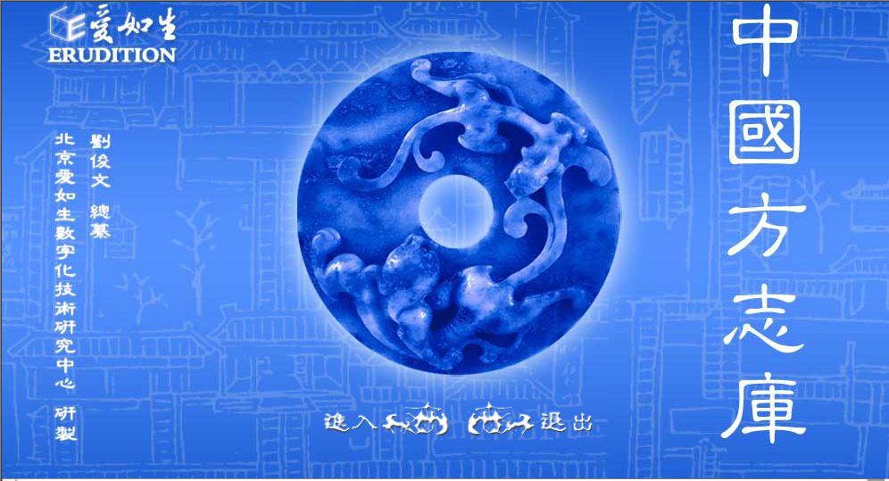
Full-Text Databases
中國方志庫 （爱如生）

Slide 10
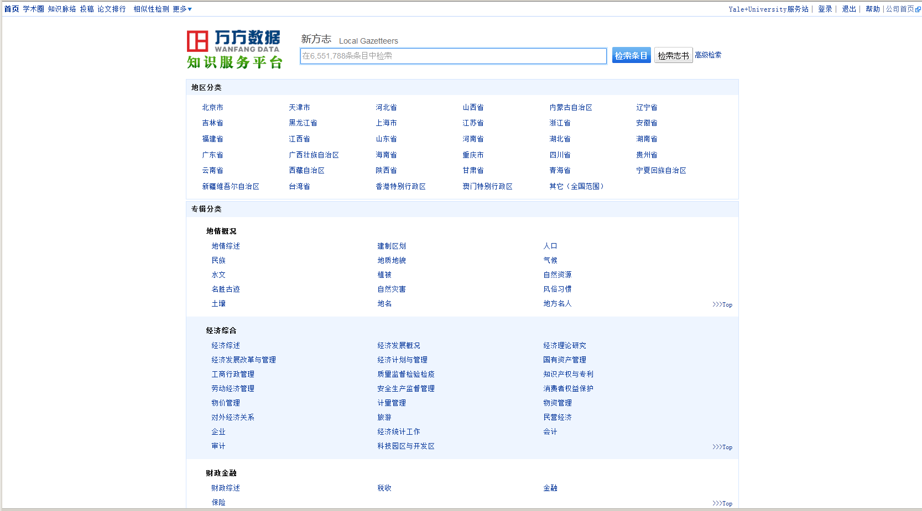
Full-Text Databases
中国新方志数据库（万方）

Slide 11
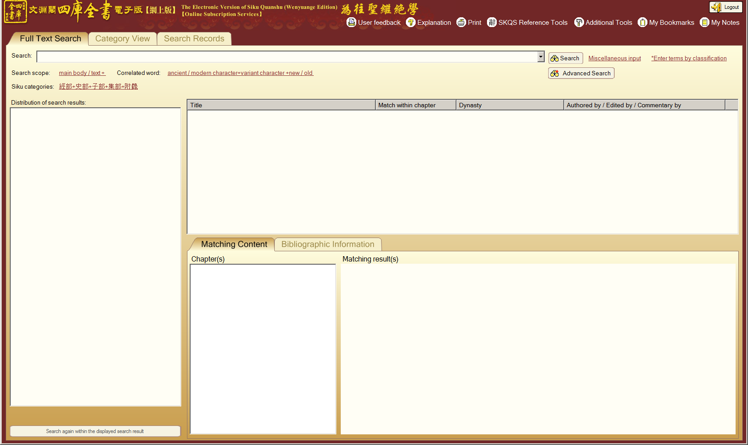
Full-Text Databases
四库全书电子版 （East View)

Slide 12
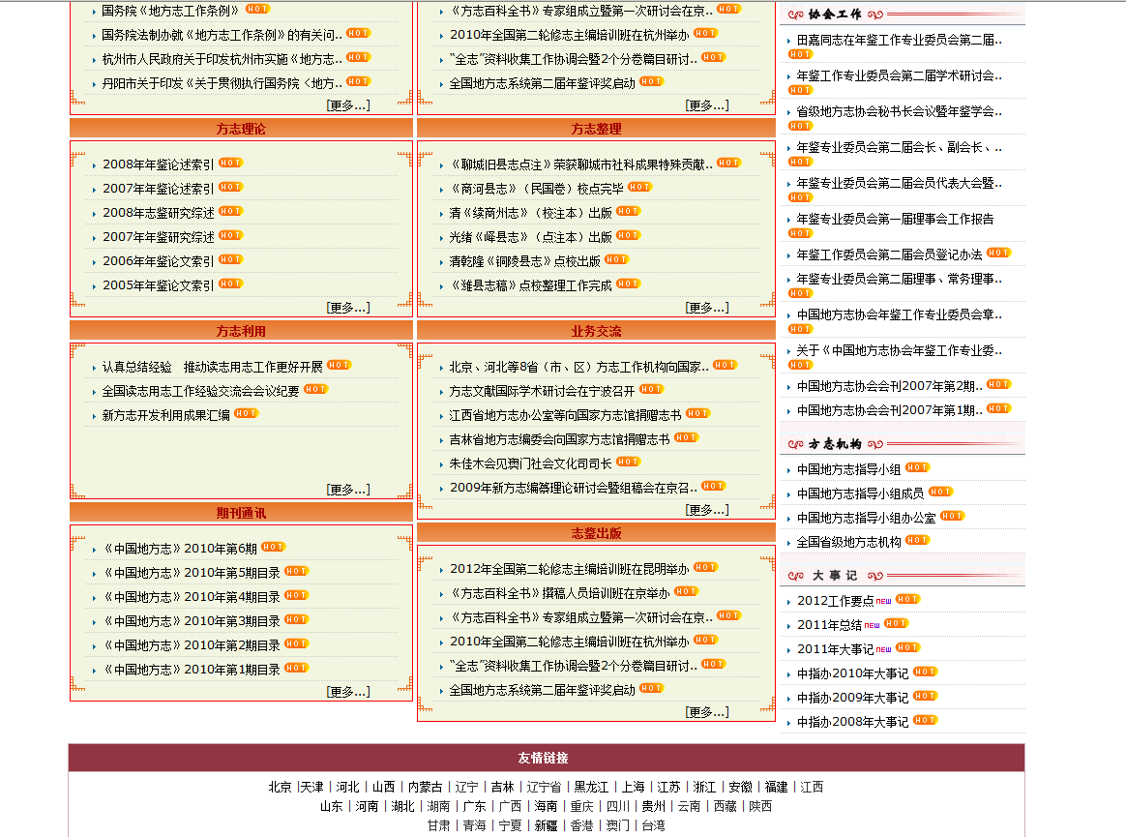
Full-Text Databases
中国地方志 http://www.difangzhi.cn/

Slide 13
Thank you!
Email: tang.li@yale.edu

